Slide 1
云计算基础介绍

Slide 2
虚拟化技术
  计算虚拟化
  网络虚拟化
  存储虚拟化
  虚拟化特性
OpenStack
容器技术

Slide 3
虚拟机是什么？
虚拟机是怎么被创建出来的？
?
?

Slide 4
什么是虚拟化
虚拟化的本质就是将原先的物理设备进行逻辑化，转化成一个文件夹或文件，实现软硬件的解耦。
Notes:
有讲义support

Slide 5
计算虚拟化发展史
2007年
2014年
惠普发布了针对HP-UX的Integrity虚拟机
Rocket推出
1964年
2008年
IBM开始尝试在大型机上实现虚拟化
微软在Windows Server 2008 R2中加入了Hyper-V
2006年
2013年
Qumranet宣布KVM诞生
Docker推出
1972年
2008年
IBM推出运行在大型机上的虚拟机
Linux容器LXC推出
2002年
2011年
Xen正式被开源
IBM、红帽、惠普和英特尔成立开放虚拟化联盟，加速KVM推广
1999年
2010年
VMware推出了x86架构的虚拟化产品
红帽6.0版本中默认仅提供KVM虚拟化机制

Slide 6
计算虚拟化中的重要概念
Guest OS：
虚拟机操作系统
Guest Machine：
虚拟出来的虚拟机
Hypervisor：
虚拟化软件层/虚拟机监控机
（Virtual Machine Monitor，VMM）
Host OS：
运行在物理机之上的OS
Host Machine：
物理机
物理服务器
虚拟机
应用
应用
操作系统
Host OS
操作系统
Guest OS
虚拟机
Guest Machine
虚拟机监视器
Hypervisor
硬件
Host Machine
硬件
Host Machine

Slide 7
计算虚拟化的分类
APP
APP
APP
APP
APP
Guest OS
Guest OS
Guest OS
Guest OS
Guest OS
VM
VM
VM
VM
VM
APP
VMM
VMM
Host OS
硬件
硬件
裸金属型虚拟化
（I 型）
宿主型虚拟化
（II 型）
Notes:
I型虚拟化有以下特点：
优点：虚拟机不依赖于操作系统，支持多种操作系统和多种应用。
缺点：虚拟化层内核开发难度大。
II型虚拟化有以下特点：
优点：简单、易于实现。
缺点：安装和运行应用程序依赖于主机操作系统对设备的支持。管理开销较大，性能损耗大。

Slide 8
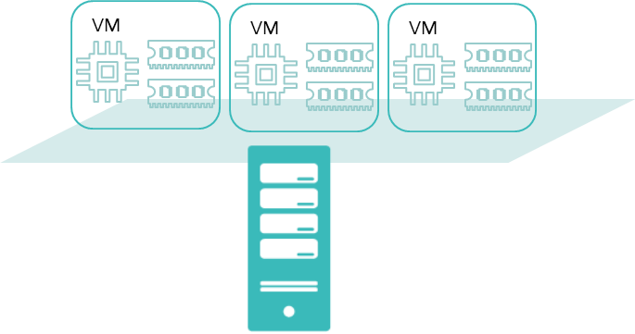
虚拟化的特点
Host OS
Guest OS
Guest OS
Guest OS
分区
隔离
封装
独立
VM
VM
Notes:
分区：分区意味着虚拟化层为多个虚拟机划分服务器资源的能力；每个虚拟机可以同时运行一个单独的操作系统（相同或不同的操作系统），使您能够在一台服务器上运行多个应用程序；每个操作系统只能看到虚拟化层为其提供的“虚拟硬件”（虚拟网卡、CPU、内存等），使它误以为运行在自己的专用服务器上。分区解决了以下两个方面的问题：
每个分区划分资源配额，防止虚拟化超配额使用资源；
每个虚拟机单独安装操作系统，彼此互不影响。
隔离：通过分区所建立的多个虚拟机之间采用逻辑隔离措施，防止相互影响。隔离解决了以下两个方面的问题：
一个虚拟机的崩溃或故障（例如，操作系统故障、应用程序崩溃、驱动程序故障，等等）不会影响同一服务器上的其它虚拟机；
一个虚拟机中的病毒、蠕虫等，与其它虚拟机相隔离，就像每个虚拟机都位于单独的物理机器上一样。
封装：封装意味着将整个虚拟机（硬件配置、BIOS配置、内存状态、磁盘状态、CPU 状态）储存在独立于物理硬件的一小组文件中。只需复制几个文件就可以随时随地根据需要复制、保存和移动虚拟机。
相对硬件独立：虚拟机封装为独立文件后，虚拟机迁移只需要把虚拟机设备文件和配置文件或磁盘文件复制到另一台主机上运行即可，而不用关心底层的硬件类型是否兼容，这就是相对硬件的独立性。

Slide 9
CPU虚拟化（X86）
全虚拟化
半虚拟化
应用
应用
Ring 3
用户指令
Ring 3
用户指令
Ring 2
Ring 2
Guest OS
半虚拟化的
Guest OS
Ring 1
核心指令
Ring 1
Hypercall
Hypervisor
Hypervisor
Ring 0
Ring 0
Hardware
Hardware
Notes:
在x86架构里面，CPU被分成4个环——Ring0、Ring1、Ring2和Ring3，其中Ring0的权限最高，Ring1次之，Ring2再次之，Ring3最低。Ring0的权限可以直接操作硬件，一般只有操作系统和驱动会允许拥有此权限。Ring3的权限最低，所有程序都可以拥有此权限。为了保护计算机，一些危险的指令只能由操作系统执行，以防止一些恶意软件随意地调用硬件资源，比如某个程序需要开启摄像头就必须向Ring0的驱动程序请求开启，否则会被拒绝此类操作。
主机操作系统所发出的指令一般分为两种类型：特权指令和普通指令。
特权指令：是指用于操作和管理关键系统资源的指令，这些指令只在最高特权级上才能够运行，即必须在Ring 0级别上才能运行的指令。
普通指令：与特权指令相对的是普通指令，这些指令在CPU普通权限级别上就能够运行，即在Ring 3级别上就可以运行的指令。
在虚拟化环境中，还有一种特殊指令被称为敏感指令。敏感指令是指修改虚拟机的运行模式或宿主机状态的指令，也就是说将Guest OS中原本需要在Ring 0模式下才能运行的特权指令剥夺特权后，交给VMM来执行的指令。这时候就出现了这样一个问题：如果虚拟机Guest OS发出特权操作指令怎么执行呢？因为所有虚拟机的系统都被解除了特权，于是“陷入模拟”就发挥作用了，它解除Guest OS的特权后，Guest OS的大部分指令仍可以在硬件上直接运行，只有当执行到特权指令时，才会陷入到 VMM模拟执行（陷入－模拟）。由VMM代替虚拟机向真正的硬件CPU发出特权操作指令。

Slide 10
CPU虚拟化（X86）
全虚拟化
半虚拟化
应用
应用
Ring 3
用户指令
Ring 3
用户指令
Ring 2
Ring 2
Guest OS
半虚拟化的
Guest OS
Ring 1
核心指令
Ring 1
Hypercall
Hypervisor
Hypervisor
Ring 0
Ring 0
Hardware
Hardware
Notes:
全虚拟化方案最早是由Vmware提出并实现的，运行时虚拟机监视器VMM对虚拟机操作系统Guest OS二进制代码进行翻译，不修改虚拟机操作系统，虚拟机的可移植性和兼容性较强，但二进制翻译会带来虚拟机监视器（VMM）性能的开销。全虚拟化方式的优点是：不修改虚拟机操作系统，虚拟机的可移植性和兼容性较强，支持广泛的操作系统；但缺点是：运行时修改Guest OS二进制代码，性能损耗较大，并且引入了新的复杂性，导致虚拟机监视器（VMM）开发难度较大。
半虚拟化修改虚拟机操作系统Guest OS，让虚拟机操作系统能够意识到自己是被虚拟化的，虚拟机操作系统会“超级调用”（Hypercall）Hypervisor层来替换虚拟化中的敏感指令，从而实现虚拟化，而其它应用程序等非敏感或非特权请求则直接在CPU非特权级别上执行。半虚拟化所具有的优点是：半虚拟化中的Guest OS可以同时支持多个不同的操作系统，并提供与原始系统相近的性能。但缺点是：半虚拟化中的Host OS只支持修改开源的操作系统，如Linux，而对于未开源的如Windows系统，则无法实现半虚拟化。此外，被修改过的虚拟机操作系统Guest OS可移植性较差。

Slide 11
CPU虚拟化拓展
硬件辅助虚拟化
非虚拟化CPU指令流
非ROOT模式
应用
应用
Ring 3
用户指令
Ring 3
用户指令
Ring 2
Ring 2
Ring 1
Ring 1
Guest OS
Host OS
Ring 0
核心指令
Ring 0
核心指令
ROOT模式
Hypervisor
Hardware
核心指令
Hardware

Slide 12
CPU虚拟化（Kunpeng&ARM）
Normal World
Secure World
应用1
应用2
应用1
应用2
应用1
应用2
EL 0
Guest OS1
Guest OS2
Secure OS
EL 1
Hypervisor
Secure Hypervisor
EL 2
Hypervisor
EL 3
Hardware
Notes:
在ARMv8中首次引入了Exception Level(EL)的概念，每个Exception Level代表了不同的特权级别。ARMv8将特权级别分为4个level，分别是EL0，EL1，EL2，EL3。而每个level的特权不一样的，特权大小EL0<EL1<EL2<EL3。
因为ARMv8中ARM TrustZOne的广泛使用，则将整个系统分为两部分一个是Normal World，一个是Secure World.
Normal World就代表的是正常的世界，比如android手机中linux操作系统就在normal world,
Secure World就是安全世界，比如android手机中的高通的QSEE就是运行在Secure World
EL0： 就是用户空间，在Noraml world中比如运行的应用程序，在Secure world就是TA，Trust Application
EL1：运行操作系统，Noramal World比如Linux操作系统，或者WInce操作系统。在Secure World则就是Trusted OS，比如高通的QSEE, 开源的OP-TEE，豌豆荚的TEE等
EL2：ARM为了支持虚拟化，设计的Hypervisor层，只有在Noraml world使用。
EL3：Secure Moniter的作用是用于Noraml world和Secure world切换使用。当noraml world想要访问Secure world需要发送SMC指令进入Secure Moniter层，然后进入到Secure world

Slide 13
内存虚拟化
内存虚拟化：把物理机的真实物理内存统一管理，包装成多个虚拟机的内存给若干虚拟机使用。KVM 通过内存虚拟化共享物理系统内存，动态分配给虚拟机。
VM1
VM2
Guest
Virtual
Address
GVA
Guest
Physical
Address
GPA
Host
Virtual
Address
HVA

Slide 14
I/O虚拟化
模拟(完全虚拟)：完全使用软件来模拟真实硬件，模拟通常硬件，例如键盘鼠标，通过焦点捕获，焦点被哪个主机捕获就被哪个主机使用，性能很差。
半虚拟化：对硬件驱动由前端(IO frontend)直接转到后端(IO backend)调用，通常仅适用于硬盘和网卡，性能高。
IO-through：IO透传，直接分配给虚拟机物理设备，例如直接分配一个硬盘或网卡给虚拟机，需要硬件具备IO透传技术，在Xen下由Dom0分配，但是访问使用直接使用，不经过Dom0，需要硬件支持。

Slide 15
云计算和虚拟化
云计算

Slide 16
主流计算虚拟化技术
计算虚拟化
CPU虚拟化、内存虚拟化、
IO虚拟化
开源
闭源
KVM
Hyper-v
Xen(X86)
VMware ESXi
Huawei FusionSphere

Slide 17
Xen vs KVM
Dom0
DomU
DomU
DomU
Other
Application
Guest OS
Guest OS
PV Backends
PV Frontends
PV Frontends
PV Frontends
QEMU
QEMU
HW Drivers
Xen
Linux
KVM
HW Drivers
Hardware
Hardware

Slide 18
KVM是什么？
VM
VM
应用程序A
应用程序B
用户
空间
进程
Bins/Libs
Bins/Libs
用户
空间
进程
Guest OS
Guest OS
QEMU
QEMU
用户空间
内核空间
Linux内核
KVM模块
物理硬件
Notes:
KVM，全称是Kernel-based Virtual Machine（基于内核的虚拟机），是一种典型的II型全虚拟化，它之所以叫做基于内核的虚拟机，是因为KVM本身是一个Linux内核模块，当安装有Linux系统的物理机安装了这个模块后，就变成了Hypervisor，而且还不会影响原先在该Linux上运行的其它应用程序，而且每个虚拟机都是进程，可以直接用kill命令杀掉。
一个普通的Linux安装了KVM模块后，会增加三种运行模式：
Guest Mode：此模式主要是指虚拟机，包括虚拟机的CPU、内存、磁盘等虚拟设备，该模式被置于一种受限的CPU模式下运行；
User Mode：用户空间，此模式下运行的主要是QEMU，它用来为虚拟机模拟执行I/O类的操作请求；
Kernel Mode：内核空间，此模式下可以真正操作硬件，当Guest OS执行I/O类操作或特权指令操作时，需要向用户模式提交请求，然后由用户模式再次发起硬件操作请求给内核模式，从而真正操作硬件。

Slide 19
KVM体系架构
管理工具
Virsh
Virt-manager
Virt-viewer
Virt-install
Others
Libvirt
Linux Kernel
（KVM module）
QEMU
QEMU
Guest OS
Guest OS
Notes:
KVM体系一般包括三部分：KVM内核模块、QEMU和管理工具，其中KVM内核模块和QEMU是KVM的核心组件。

Slide 20
Libvirt
VM（Guest OS）
VM（Guest OS）
VM（Guest OS）
VM（Guest OS）
Management
Tools
Hypervisor
Hypervisor
Hypervisor
libvirt
Linux host
Linux host
Node
Node
Notes:
Libvirt也是一个开源项目，它是一个非常强大的管理工具，被管理的虚拟化平台可以是KVM，也可以是Xen、VMware以及Hyper-V等等。Libvirt是一套由C语言开发的API，其它的语言，比如Java、Python、Perl等，可以通过调用Libvirt的API去管理各个虚拟化平台。Libvirt可以被很多应用使用，除了本身的virsh命令集外，Virt-manager、Virt-viewer、Virt-install都可以通过Libvirt管理KVM虚拟机。

Slide 21
KVM I/O操作流程 - 默认
Guest OS
QEMU I/O Emulation Code
4
I/O 共享页
1
10
7
设备驱动
3
8
Notification
2
9
Linux Kernel
5
KVM Module
I/O Trap Code
设备驱动
6
物理硬件
Notes:
没有Virtio时，虚拟机磁盘操作流程：
虚拟机中的磁盘设备发起一次I/O操作请求；
KVM模块中的I/O Trap Code（I/O捕获程序）将这个I/O操作请求捕获到，进行相应的处理，然后将处理后的请求放到I/O共享页中；
KVM模块会通知QEMU，告诉它有新的I/O操作请求放到了共享页中；
QEMU收到通知后，到共享页中获取该I/O操作请求的具体信息；
QEMU对该请求进行模拟，同时根据I/O操作请求的信息调用运行在内核态的设备驱动，进行真正的I/O操作；
通过设备驱动对物理硬件执行真正的I/O操作；
QEMU将执行后的结果返回到共享页中，同时通知KVM模块已完成此次I/O操作；
I/O捕获程序从共享页中读取返回的结果；
I/O捕获程序将操作结果返回给虚拟机；
虚拟机将结果返回给发起操作的应用程序。

Slide 22
KVM I/O操作流程 - Virtio
Guest OS
QEMU
1
8
3
vring
2
Virtio后端驱动
Virtio前端驱动
6
7
Notification
Linux Kernel
KVM Module
4
I/O Trap Code
设备驱动
5
物理硬件
Notes:
使用Virtio时，具体的操作流程如下：
同样是由虚拟机发起I/O操作请求；
与使用默认模型不一样，这个I/O操作请求不会经过I/O捕获程序，而是直接以前后端的形式放到环形缓冲区，同时KVM模块通知后端驱动；
QEMU到环形缓冲区获取到操作请求的具体信息；
后端驱动直接调用真实的物理设备驱动进行具体的I/O操作；
由真实的设备驱动完成I/O操作；
QEMU将处理结果返回到环形缓冲区，并由KVM模块通知前端驱动；
前端驱动从环形缓冲区获取到此次I/O操作的结果；
前端驱动将结果返回给发起操作的应用程序。
使用Virtio的优点：
节省QEMU模拟时所需的硬件资源；
缩短I/O请求的路径，提高虚拟化设备的性能；

Slide 23
虚拟化技术
  计算虚拟化
  网络虚拟化
  存储虚拟化
  虚拟化特性
OpenStack
容器技术

Slide 24
虚拟机是如何通信呢？
虚拟机之间是如何通信的呢？
?
?

Slide 25
虚拟化中网络的架构
物
理
服
务
器
物
理
服
务
器
物
理
服
务
器
物
理
服
务
器
VM
VM
VM
VM
VM
VM
VM
VM
Notes:
相对于传统IT，在云计算和虚拟化中，数据中心的流量分为南北向流量和东西向流量，判断某流量是南北向还是东西向，需要一定的参照物。一般情况下，南北向流量和东西向流量是以路由器为分界点，无论是物理路由器或者虚拟路由器都适用，经过路由器的流量为南北向流量，不经过路由器的流量为东西向流量。

Slide 26
虚拟化中网络的架构
物
理
服
务
器
物
理
服
务
器
物
理
服
务
器
物
理
服
务
器
VM
VM
VM
VM
VM
VM
VM
VM

Slide 27



网络基础概念
VM
A网段虚拟机
0
1
0
VM
1
VM
VM
VM
VM
通讯源
B网段虚拟机
广播和单播
路由
VM
C网段虚拟机
默认网关
VLAN
VM
A网段虚拟机
Trunk
Access
Access
Access
Access
Access
Access
通讯源
VM
VM
B网段虚拟机
VM
VM
VM
VM
VM
VM
VM
C网段虚拟机
VLAN 1
VLAN 2
VLAN 3
VLAN 1
VLAN 2
VLAN 3

Slide 28

物理网络包含的设备
路由器
三层交换机
二层交换机
服务器网卡

Slide 29
虚拟化中路由器的作用
互联网
VM
VM
VM
VM
VM
VM

Slide 30

虚拟化中三层交换机的作用
虚拟机
存储设备
VM
VM
VM
业务流量
存储流量
管理流量
物理服务器
管理&业务流量
用户

Slide 31
虚拟化中二层交换机的作用
管理交换机
存储交换机
业务交换机
物理服务器
存储设备
用户
VM
VM
VM

Slide 32
虚拟化中物理网卡的作用
物理形态
逻辑形态
管理流量
业务流量
存储流量
不绑定
绑定

Slide 33
虚拟网络主流架构
Host Machine
Guest Machine
Guest Machine
Guest Machine
应用程序A
应用程序A
应用程序A
Bins/Libs
Bins/Libs
Bins/Libs
Guest OS
Guest OS
Guest OS
桥接
NAT
虚拟交换机
Notes:
在个人或者小型的虚拟化中，虚拟机会以桥接或者NAT的方式与物理网卡绑定，而在企业级的大规模场景下，虚拟机都是通过虚拟交换机连接到物理网络的。

Slide 34
桥接和NAT
桥接
NAT
Host Machine
Host Machine
TAP0
TAP1
TAP2
TAP0
TAP1
TAP2
VM
VM
VM
VM
Notes:
网桥不是一个新技术，简单来说，网桥就是把一台机器上的若干个网络接口“连接”起来，其中一个网口收到报文时会复制给其它网口，这样网口之间就能够正常通信了。
虚拟机与外部通讯时有两种方式——桥接和NAT。简单地说，如果是桥接，网桥就相当于是一个交换机，虚拟网卡连接的是交换机的一个端口；如果是NAT，网桥就相当于是一个路由器，虚拟网卡连接的是路由器的一个端口。

Slide 35
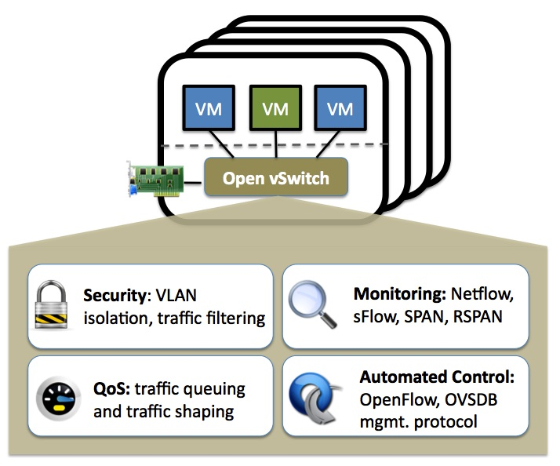
虚拟交换机 - Open vSwitch
Notes:
Open vSwitch（OVS）就是一款基于软件实现的开源虚拟交换机。它遵循Apache 2.0许可证。能够支持多种标准的管理接口和协议［例如NetFlow、sFlow、SPAN、RSPAN（Remote Switched Port Analyzer，远程交换端口分析器）、CLI（Command Line Interface，命令行接口）、LACP、802.1ag等］，还可以支持跨多个物理服务器的分布式环境（类似于VMware的vSwitch或Cisco的Nexus 1000V）。OVS提供了对OpenFlow协议的支持，并且能够与众多开源的虚拟化平台相整合。
OpenFlow 是 Software Definded Network 的一种，由斯坦福大学的 Nick McKeown 教授在 2008 年 4 月 ACM Communications Review 上发表的一篇论文 OpenFlow: enabling innovation in campus networks 里首先提出来的。它最初的出发点是用于网络研究人员实验其创新网络架构、协议，考虑到实际的网络创新思想需要在实际网络上才能更好地验证，而研究人员又无法修改在网的网络设备，故而提出了 OpenFlow 的控制转发分离架构，将控制逻辑从网络设备盒子中引出来，研究者可以通过一组定义明确的接口对网络设备进行任意的编程从而实现新型的网络协议、拓扑架构而无需改动网络设备本身。
OpenFlow交换机将原来完全由交换机/路由器控制的报文转发过程转化为由OpenFlow交换机（OpenFlow Switch）和控制服务器（Controller）来共同完成，从而实现了数据转发和路由控制的分离。控制器可以通过事先规定好的接口操作来控制OpenFlow交换机中的流表，从而达到控制数据转发的目的。
OpenFlow网络由OpenFlow交换机、FlowVisor和Controller三部分组成。OpenFlow交换机进行数据层的转发；FlowVisor对网络进行虚拟化；Controller对网络进行集中控制，实现控制层的功能。
OpenFlow交换机由流表、安全通道和OpenFlow协议三部分组成。
主要组件：
OpenFlow
Ovs-vswitched
Ovsdb-server
OpenFlow控制器

Slide 36
分布式虚拟交换机
Host Machine 1
Host Machine 2
Host Machine 3
Guest Machine
Guest Machine
Guest Machine
应用程序A
应用程序A
应用程序A
Bins/Libs
Bins/Libs
Bins/Libs
Guest OS
Guest OS
Guest OS
Notes:
分布式交换机的功能类似于普通的物理交换机，每台主机都连接到分布式交换机中。分布式交换机的一端是与虚拟机相连的虚拟端口，另一端是与虚拟机所在主机上的物理以太网适配器相连的上行链路。通过它可以连接主机和虚拟机，实现系统网络互通。另外，分布式交换机在所有关联主机之间作为单个虚拟交换机使用。此功能可使虚拟机在跨主机进行迁移时确保其网络配置保持一致。

Slide 37
虚拟化技术
  计算虚拟化
  网络虚拟化
  存储虚拟化
  虚拟化特性
OpenStack
容器技术

Slide 38
虚拟机使用的存储资源从哪来？
上层的虚拟机要怎么使用底层这些存储资源呢？
?
?

Slide 39
虚拟化中的存储架构
虚拟化存储
非虚拟化存储
qcow
raw
vmdk
vhd
others
共享目录
文件系统
逻辑卷
文件系统
逻辑划分
逻辑划分
NAS
存储
SAN
存储
存
储
池
存
储
池
分布式
存储池
逻辑划分
分布式
存储

Slide 40
云计算中虚拟化存储转换路径
共享目录
共享目录
虚拟化
文件
系统
逻
辑
卷
挂载给计算集群并格式化
物
理
卷
物
理
卷
NFS
文件
系统
逻辑划分
格式化
RAID或副本机制

Slide 41
云计算中非虚拟化存储转换路径
逻
辑
卷
挂载给计算集群
物
理
卷
逻辑划分
RAID或副本机制

Slide 42
RAID与LUN的关系
RAID由几个硬盘组成 ，从整体上看相当于由多个硬盘组成的一个大的物理卷。
在物理卷的基础上可以按照指定容量创建一个或多个逻辑单元，这些逻辑单元称作LUN（Logical Unit Number），可以作为映射给主机的基本块设备。
逻辑卷
LUN 1
逻辑卷
LUN 2
LUN 3
物理卷
物理卷
单个物理卷创建一个逻辑卷
单个物理卷创建多个逻辑卷

Slide 43
创建LUN的过程
LUN 1
LUN 2
LUN 3
逻辑卷
逻辑划分
物理卷
分割
RAID
物理硬盘

Slide 44

Pool & Volume & LUN
Pool即存储池，是存放存储空间资源的容器，所有应用服务器使用的存储空间都来自于存储池。
Volume即卷，是存储系统内部管理对象。
LUN是可以直接映射给主机读写的存储单元，是Volume对象的对外体现。
Server
LUN
Pool
Volume

Slide 45
文件映射到磁盘的过程
创建
存储
通过文件系统映射
用户
文件
文件系统
文件系统块
对应
对应
通过LVM映射
磁盘的扇区
磁盘的物理区域
LVM的逻辑区域

Slide 46
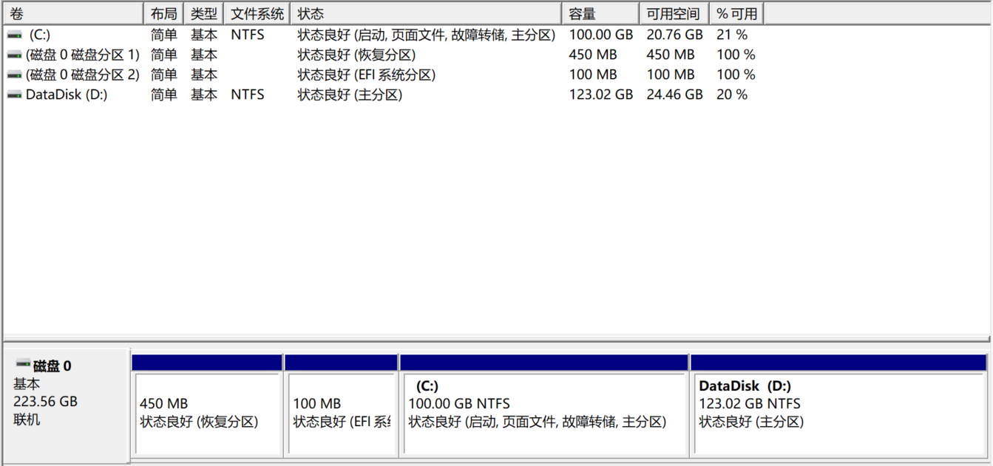
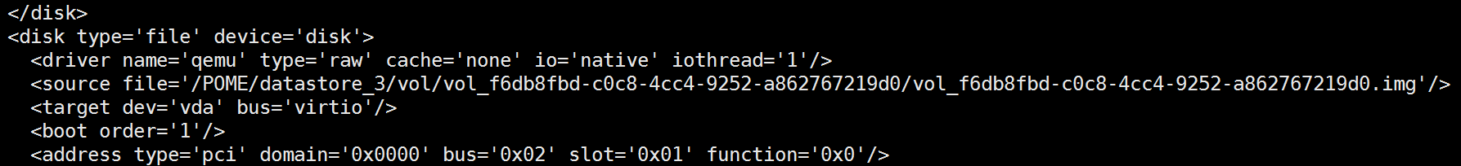
虚拟机磁盘
用户视角
管理员视角
Notes:
虚拟机磁盘是文件系统上的一个文件，对于一个客户操作系统而言，就好像是一个物理磁盘驱动器。这个文件既可以在主机上，也可以在一个远端文件系统上。在给虚拟机配置虚拟磁盘后，可以安装一个新的操作系统到该磁盘文件。

Slide 47
常见虚拟机磁盘格式
虚拟机磁盘文件格式 | 支持的厂商
RAW | 各厂商通用
VMDK | VMware
VHD | 微软Hyper-V、华为FusionCompute
QCOW | QEMU或KVM虚拟化平台专用的格式
QED
VDI | Oracle

Slide 48
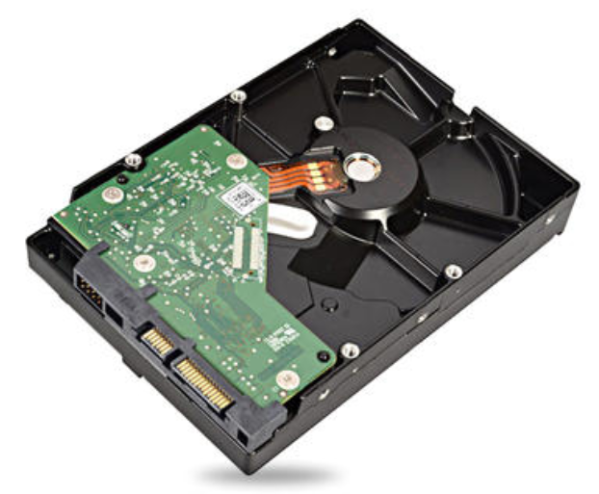
物理磁盘类型 - SATA盘
SATA的全称是Serial Advanced Technology Attachment，SATA（Serial ATA）口的硬盘又叫串口硬盘。SATA采用串行连接方式，串行ATA总线使用嵌入式时钟信号，具备了更强的纠错能力，与以往相比其最大的区别在于能对传输指令（不仅仅是数据）进行检查，如果发现错误会自动矫正，这在很大程度上提高了数据传输的可靠性。串行接口还具有结构简单、支持热插拔的优点。

Slide 49
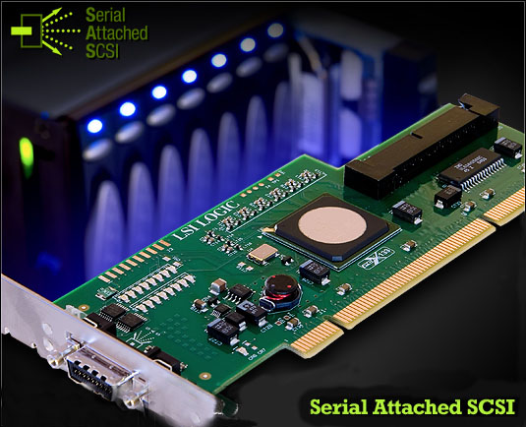
物理磁盘类型 - SAS盘
SAS（Serial Attached SCSI）即串行连接SCSI，是新一代的SCSI技术，与SATA硬盘相同，都是采用串行技术以获得更高的传输速度，并通过缩短连结线改善内部空间等。SAS是并行SCSI接口之后开发出的全新接口。此接口的设计是为了改善存储系统的效能、可用性和扩充性，并且提供与SATA硬盘的兼容性。

Slide 50
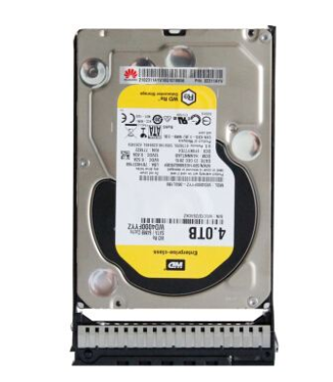
物理磁盘类型 - NL-SAS盘
NL-SAS是采用了SAS的磁盘接口和SATA的盘体的综合体。NL-SAS硬盘的转速只有7200转，因此性能比SAS硬盘差。但由于使用了SAS接口，所以在寻址和速度上有了提升。

Slide 51
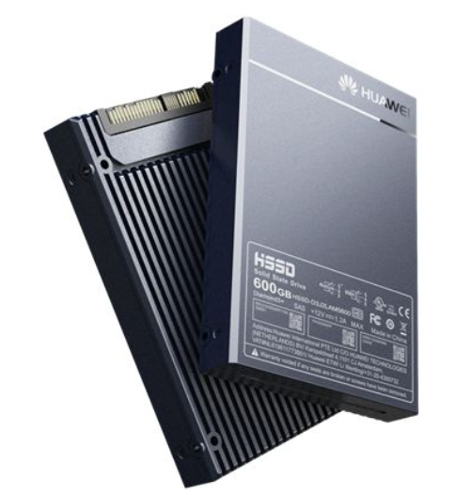
物理磁盘类型 - SSD盘
SSD（Solid State Disk），固态硬盘，是用固态电子存储芯片阵列而制成的硬盘，由控制单元和存储单元（FLASH芯片、DRAM芯片）组成。SSD在接口的规范和定义、功能及使用方法上与普通硬盘的完全相同，在产品外形和尺寸上也完全与普通硬盘一致。SSD虽然具有传统机械硬盘所不具备的快速读写、质量轻、能耗低以及体积小等特点，但其使用寿命有限且价格较高。

Slide 52
集中式存储
存储池
数据读写
数据读写
数据读写
数据读写
RAID

Slide 53
RAID技术
RAID(独立硬盘冗余阵列)是一种将多个同类型硬盘通过一定的数据组织方式组成容量更大、安全性更高、性能更好的存储的技术。
RAID
高效
安全
多块磁盘并行读写
奇偶校验和热备技术
1
2

Slide 54
常用RAID类型
逻辑磁盘
D0，D1，D2，D3，D4，D5
D0，D1，D2
逻辑磁盘
D5
D4
D4
D5
D2
D2
D2
D3
D2
D3
D1
D1
D1
D2
D0
D0
D0
D1
D0
D1
D0
Disk1
Disk2
Disk1
Disk2
RAID 0
RAID 1
RAID 5
RAID 6
逻辑磁盘
逻辑磁盘
D0，D1，D2，D3，D4，D5
D0，D1，D2，D3，D4，D5，D6，D7
D7
D5
Q3
D6
D7
P3
D6
D4
P2
D4
D5
P2
Q2
D4
D5
D5
D3
D2
P1
D3
D2
P1
Q1
D3
D4
D2
D0
D1
P0
D0
D1
P0
Q0
D3
D2
D1
Disk3
Disk4
D1
D0
Disk1
Disk2
Disk1
Disk2
Disk3
D0

Slide 55
集中式存储类型
SAN
NAS
Windows
客户端
类UNIX
客户端
IP/FC网络
CIFS
NFS
Windows服务器
NAS
类UNIX
服务器

Slide 56
IP SAN & FC SAN
用户A
用户B
用户C
用户A
用户B
用户C
LAN
LAN
服务器
服务器
服务器
服务器
iSCSI
FC
TCP/IP网络
以太网交换机
FC网络
FC交换机
存储设备
存储设备
存储设备
存储设备
以TCP/IP协议为底层传输协议，采用以太网作为承载介质构建起来的存储区域网络架构。实现IP-SAN的典型协议是iSCSI，它定义了SCSI指令集在IP中传输的封装方式。
采用Fibre Channel Protocol（光纤通道协议），服务器与存储设备之间通过FC交换机直接建立连接。

Slide 57
IP SAN vs FC SAN
描述 | IP SAN | FC SAN
网络速度 | 1Gb、10Gb、40Gb | 4Gb、8Gb、16Gb
网络架构 | 使用现有IP网络 | 单独建设光纤网络和HBA卡
传输距离 | 理论上没有距离限制 | 受到光纤传输距离的限制
管理、维护 | 与IP设备一样操作简单 | 技术和管理较复杂
兼容性 | 与所有IP网络设备都兼容 | 兼容性差
性能 | 目前主流1Gb，10Gb正在发展 | 非常高的传输和读写性能
成本 | 购买与维护成本都较低 | 购买（光纤交换机、HBA卡、光纤磁盘阵列等）与维护（培训人员、系统设置与监测等）成本高
容灾 | 本身可以实现本地和异地容灾，且成本低 | 容灾的硬件、软件成本高
安全性 | 较低 | 较高

Slide 58
NAS架构
以太网接口
以太网接口
网络文件系统协议（NFS、CIFS）
文件系统
卷管理模块
卷管理模块
LUN0
LUN1
LUN2
LUN3
LUN4
LUN5
LUN6
LUN7
LUN8
LUN9
LUN10
LUN11

Slide 59
CIFS
CIFS（Common Internet File System），通用网络文件系统，是由微软的SMB（Server Message Block）发展而来的一个公共、开放的文件系统。在Windows主机之间，可以通过一个简单的共享映射，将CIFS服务器上的共享资源挂载到自己的系统中，把它当成自己本地系统资源一样来使用。

Slide 60
NFS
NFS（Network File System），网络文件系统，是由Sun公司开发的，用于在Linux/UNIX/AIX/HP-UX/Mac OS X等类UNIX的操作系统中实现网络文件共享。通过挂载命令将远程的文件系统挂载在自己的文件系统之下，像使用本机文件一样使用远程共享文件。

Slide 61
CIFS vs NFS
 | CIFS | NFS
传输特点 | 基于网络，可靠性要求高 | 独立于传输
易用性 | 无需额外软件 | 需要安装专用软件
安全性 | 无法进行错误恢复 | 可以进行错误恢复
文件转换 | 不保留文件格式特性 | 保留文件格式特性

Slide 62
分布式存储
不同于集中式存储有独立存储设备，分布式存储通常是通过软件将多台服务器的硬盘整合成一个存储资源。
分布式
存储池
数据读写
数据读写
数据读写
数据读写
副本机制

Slide 63
副本机制
集中式存储通常使用RAID技术保证数据安全，而分布式存储通常使用副本方式保证数据安全，也有EC算法等技术。
数据写入
分布式
存储池

Slide 64
副本机制
数据写入
数据读取
分布式
存储池
分布式
存储池

Slide 65


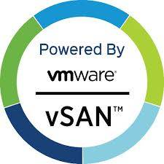

常见分布式存储产品

Slide 66
虚拟化技术
  计算虚拟化
  网络虚拟化
  存储虚拟化
  虚拟化特性
OpenStack
容器技术

Slide 67
虚拟化集群特性 - 虚拟机HA
虚拟机HA功能可以保障在主机发生故障时的业务连续性。
VM
VM
VM
VM
VM
VM
VM
VM
集群

Slide 68
虚拟化集群特性 - 负载均衡
利用集群的负载均衡特性动态调整虚拟机所属主机，保障主机资源利用率尽量一致，提高系统可靠性。
VM
VM
VM
VM
VM
VM
VM
VM
集群

Slide 69
虚拟化集群特性 - 易扩容
虚拟资源池
VM
VM
集群
VM
VM
VM
Notes:
当集群资源不足时，可以随时扩展服务器等资源。

Slide 70
虚拟化集群特性 - 内存复用
内存共享
内存气泡
内存置换
70%
VM3 2G
VM3 2G
VM3 2G
70%
VM2 2G
VM2 2G
VM3 2G
20%
VM1 2G
VM1 2G
VM3 2G
Hypervisor
4G
Notes:
内存气泡：系统主动回收虚拟机暂时不用的物理内存，分配给需要复用内存的虚拟机。内存的回收和分配均为系统动态执行，虚拟机上的应用无感知。整个物理服务器上的所有虚拟机使用的分配内存总量不能超过该服务器的物理内存总量。
内存交换：将外部存储虚拟成内存给虚拟机使用，将虚拟机上暂时不用的数据存放到外部存储上。系统需要使用这些数据时，再与预留在内存上的数据进行交换。
内存共享：多台虚拟机共享数据内容相同的内存页。

Slide 71


虚拟机特性 - 按模板部署虚拟机与批量复制
VM2
VM1
VM3
VM1
VM2
VMn
VM4

Slide 72
虚拟机特性 (1)
VM1
VM2
VMn

Slide 73
虚拟机特性 - 资源热添加与虚拟控制台
VM
VM
VM
75%
25%

Slide 74

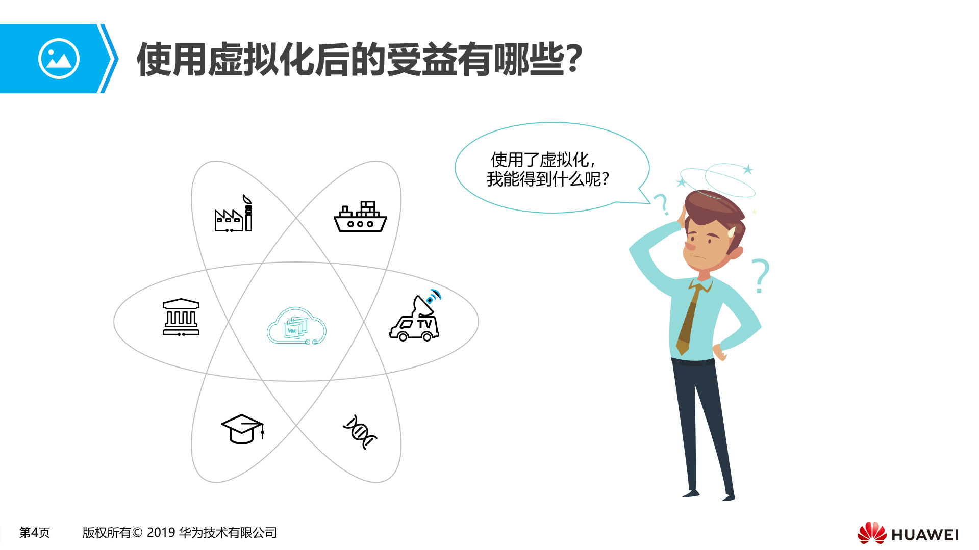
虚拟机特性 - 快照 (1)
Original
Snapshot 1
Snapshot 2
Write
Read
Write
Read
Write
Read
创建

Slide 75
虚拟机特性 - 快照 (2)
Original
Snapshot 1
Snapshot 2
Original
Snapshot 1
Snapshot 2
DELETE
Write
Write
Read
Read
创建
删除

Slide 76
虚拟机特性 - 快照 (3)
Original
Snapshot 1
Snapshot 2
Original
Snapshot 2
快照
Write
Write
Read
Read
创建
删除
Original
Snapshot 1
Snapshot 2
Write
Read
Write
Read
恢复

Slide 77
虚拟机特性 (3)
Original
Snapshot 1
Snapshot 2
Original
Snapshot 2
快照
Write
Write
Read
Read
创建
删除
Original
Snapshot 1
Snapshot 2
Write
Read
恢复

Slide 78
NUMA
NUMA-Node0
VM
VM
Remote Access
Interconnect
Local Access
NUMA-Node1
VM
VM
Notes:
系统会根据虚拟机配置、NUMA高级参数以及物理主机NUMA配置自动计算虚拟机NUMA拓扑结构并设置虚拟机NUMA与物理NUMA亲和性，使虚拟机内存访问性能达到最优。

Slide 79
本节简要介绍虚拟化技术基本内容，详细内容请参考HCIA-Cloud Computing认证教材及实验手册，资料获取链接：https://e.huawei.com/cn/talent/#/cert/product-details?certifiedProductId=75&authenticationLevel=CTYPE_CARE_HCIA&technicalField=PSC&version=4.0

Slide 80
虚拟化技术
OpenStack
  OpenStack简介
  OpenStack架构
  OpenStack核心服务简介
  OpenStack服务间交互示例
容器技术

Slide 81
OpenStack是什么？
OpenStack是开源云计算平台，可控制整个数据中心的大型计算，存储和网络资源池。
用户能够通过Web界面、命令行或API接口配置资源。
source: www.openstack.org
Notes:
OpenStack社区网站：
www.openstack.org

Slide 82
OpenStack和虚拟化、云计算什么关系？
请花五分钟时间思考或讨论：OpenStack和虚拟化、云计算什么关系？
云计算
OpenStack
虚拟化

Slide 83
OpenStack不是虚拟化
OpenStack的架构定位与技术范畴：
  OpenStack只是系统的控制面。
  OpenStack不包括系统的数据面组件，如Hypervisor、存储和网络设备等。
OpenStack和虚拟化有着关键的区别：
OpenStack
虚拟化
VS
自身不提供虚拟化技术
调用多种技术实现多资源池管理
对外提供统一管理接口
环境隔离，资源复用
降低隔离损耗，提升运行效率
提供高级虚拟化特性
虚拟化是OpenStack底层的技术实现手段之一，但并非核心关注点。

Slide 84
OpenStack不是云计算
OpenStack只是构建云计算的关键组件：
  内核、骨干、框架、总线
为了构建云计算，我们还需要很多东西：
Cloud Console
Cloud OSS
Cloud Services
Cloud BSS
Cloud Platform
OpenStack
Resources Pool 1
Resources Pool 2
…
Resources Pool n
Hardware and DC infrastructure

Slide 85
OpenStack的设计思想
Apache 2.0 License
约70%的代码（核心逻辑）使用Python开发
开放
开源，并尽可能重用已有开源项目
不要“重复发明轮子”
灵活
不使用任何不可替代的私有/商业组件
大量使用插件方式进行架构设计与实现
可扩展
由多个相互独立的项目组成
每个项目包含多个独立服务组件
无中心架构
无状态架构
Notes:
维基百科：Apache许可证
Apache许可证（英语：Apache License），是一个由Apache软件基金会发布的自由软件许可证，最初为Apache http服务器而撰写。Apache许可证要求被授权者保留著作权和放弃权利的声明，但它不是一个反著作权的许可证。
Apache许可证最新版本为“版本2”，于2004年1月发布。
Apache许可证在Apache社区内外被广泛使用。Apache基金会下属所有项目都使用Apache许可证，许多非Apache基金会项目也使用了Apache许可证：据统计，截至2012年10月，在sourceforge上有8708个项目使用了Apache许可证。

Slide 86
OpenStack历史版本
OpenStack每年两个大版本，一般在4月和10月中旬发布，版本命名从字母A-Z。
2010
2011
2012
2013
2014
2015
2016
2017
2018
4/10/2019
Austin
Cactus
Essex
Grizzly
Icehouse
Kilo
Mitaka
Ocata
Queens
Stein
Bexar
Diablo
Folsom
Havana
Juno
Liberty
Newton
Pike
Rocky
2011
2011
2012
2013
2014
2015
2016
2017
2018
Notes:
详细版本发布信息请参考：
https://releases.openstack.org/

Slide 87
虚拟化技术
OpenStack
  OpenStack简介
  OpenStack架构
  OpenStack核心服务简介
  OpenStack服务间交互示例
容器技术

Slide 88
OpenStack架构图
source: www.openstack.org
Notes:
粗体字标识为OpenStack核心服务。
OpenStack的服务分为如下几大类：
计算
存储
网络
共用服务
硬件生命周期
编排
工作流
应用程序生命周期
API代理
仪表板

Slide 89
OpenStack生产环境部署架构示例
Deployment Host
Infrastructure Control Plane Host
Compute Host
Storage Host
Ansible
Infrastructure Control Plane Host
Compute Host
Storage Host
Infrastructure Control Plane Host
Compute Host
Block Storage Volumes
MariaDB
RabbitMQ
Compute Hypervisor
Storage Host
MariaDB
RabbitMQ
Compute Hypervisor
Block Storage Volumes
OpenStack-Ansible Repository
MariaDB
RabbitMQ
Compute Hypervisor
Block Storage Volumes
Memcached
Dashboard
Network
L2/L3 Agents
Memcached
Dashboard
Network
L2/L3 Agents
Memcached
Dashboard
Network
L2/L3 Agents
Identity
Image
Identity
Image
Identity
Image
Compute Management
Bare Metal Management
Compute Management
Bare Metal Management
Compute Management
Bare Metal Management
Block Storage Management
Orchestration
Block Storage Management
Orchestration
Block Storage Management
Orchestration
Network Management
Network
L2/L3 Agents
Network Management
Network
L2/L3 Agents
Infrastructure Service
Network Management
Network
L2/L3 Agents
OpenStack Service
Notes:
生产环境中，一般会有专门的OpenStack部署服务节点、控制节点、计算节点、网络节点和存储服务节点等。
生产环境的控制节点建议三台以上，其他节点按需求部署。
如果只是测试，OpenStack服务可以部署在单节点上。

Slide 90
虚拟化技术
OpenStack
  OpenStack简介
  OpenStack架构
  OpenStack核心服务简介
  OpenStack服务间交互示例
容器技术

Slide 91

认证服务Keystone
KEYSTONE
认证服务
首次出现在OpenStack的“Essex”版本中。
简介
Keystone提供身份验证，服务发现和分布式多租户授权。
Keystone支持LDAP，OAuth，OpenID Connect，SAML和SQL。
OpenStack其他服务依赖性
为其他OpenStack服务提供认证支持。

Slide 92

镜像服务Glance
GLANCE
镜像服务
首次出现在OpenStack的“Bexar” 版本中。
简介
Glance提供发现、注册和检索虚拟机镜像功能。
Glance提供的虚拟机实例镜像可以存放在不同地方，例如本地文件系统、Swift对象存储、Cinder块存储等。
OpenStack其他服务依赖性
Keystone

Slide 93

网络服务Neutron
NEUTRON
网络服务
首次出现在OpenStack的“Folsom” 版本中。
简介
Neutron负责管理虚拟网络组件，专注于为OpenStack提供网络即服务。
OpenStack其他服务依赖性
Keystone

Slide 94

块存储服务Cinder
CINDER
块存储服务
首次出现在OpenStack的“Folsom” 版本中。
简介
Cinder提供块存储服务，为虚拟机实例提供持久化存储。
Cinder调用不同存储接口驱动，将存储设备转化成块存储池，用户无需了解存储实际部署的位置或设备类型。
OpenStack其他服务依赖性
Keystone

Slide 95

计算服务Nova
NOVA
计算服务
首次出现在OpenStack的“Austin” 版本中。
简介
Nova提供大规模、可扩展、按需自助服务的计算资源。
Nova支持管理裸机，虚拟机和容器。
OpenStack其他服务依赖性
Keystone
Neutron
Glance

Slide 96

对象存储服务Swift
SWIFT
对象存储服务
首次出现在OpenStack的“Austin” 版本中。
简介
Swift提供高度可用、分布式、最终一致的对象存储服务。
Swift可以高效、安全且廉价地存储大量数据。
Swift非常适合存储需要弹性扩展的非结构化数据。
OpenStack其他服务依赖性
为其他OpenStack服务提供对象存储服务。

Slide 97

编排服务Heat
HEAT
编排服务
首次出现在OpenStack的“Havana” 版本中。
简介
Heat为云应用程序编排OpenStack基础架构资源。
Heat提供OpenStack原生Rest API和CloudFormation兼容的查询API。
OpenStack其他服务依赖性
Keystone

Slide 98

操作界面Horizon
HORIZON
操作界面
首次出现在OpenStack的“Essex” 版本中。
简介
Horizo​​n提供基于Web的控制界面，使云管理员和用户能够管理各种OpenStack资源和服务。
OpenStack其他服务依赖性
Keystone

Slide 99
虚拟化技术
OpenStack
  OpenStack简介
  OpenStack架构
  OpenStack核心服务简介
  OpenStack服务间交互示例
容器技术

Slide 100

提问：创建一个VM需要些什么资源？
计算
存储
网络
镜像
CPU
内存
网卡
Linux ISO
硬盘
Linux PC
VM
Notes:
在OpenStack中创建虚拟机实例，资源需求和物理PC类似。

Slide 101
OpenStack创建VM，服务间交互示例
Heat
Horizon
Orchestrates Cloud
Provides UI for
Provides network for
Neutron
VM
Provides volumes for
Provides images
Provisions
Cinder
Nova
Glance
Stores images in
Swift
Provides Auth for
Keystone
Backups volumes in

Slide 102
讨论：OpenStack组件间是如何交互的？
请使用生活中的例子思考或讨论OpenStack各组件之间是如何交互的？
举例
入住酒店
网上购物
考华为HCIP证书过程
其他……
提示：以入住酒店为例
  入住酒店涉及哪些环节，每个环节和哪些东西有关联？
  什么东西提供界面（Horizon）?
  哪个环节需要认证（Keystone）?
  哪个东西类似块存储（Cinder）？
  哪个东西类似网络（Neutron）？
  ……

Slide 103
本节简要介绍OpenStack内容，详细内容请参考HCIP-Cloud Computing-OpenStack认证教材及实验手册，资料获取链接：https://e.huawei.com/cn/talent/#/cert/product-details?certifiedProductId=19&authenticationLevel=CTYPE_CARE_HCIP&technicalField=PSC&version=1.0

Slide 104
虚拟化技术
OpenStack
容器技术
  容器技术发展
  容器技术基础
  容器编排技术

Slide 105
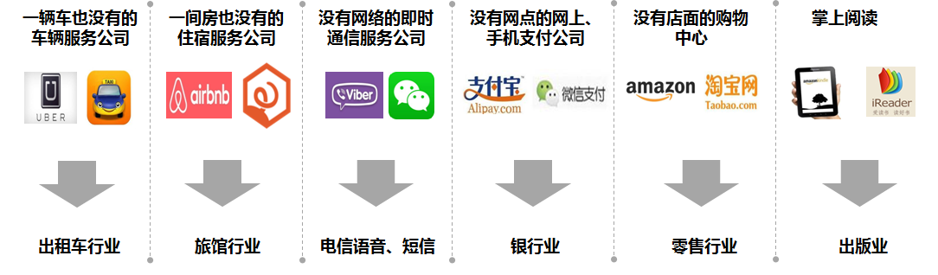
应用上云的痛点
云计算重构了ICT系统，给社会各行业带来了极大的变革、便利。
但云计算同样带来了新的问题：业务怎么上云？
  应用在云端重新部署：以脚本或手工方式在云端重新部署。
  打包本地已部署应用的系统镜像，通过P2V/V2V等方式上传到云端运行。
Notes:
2006年8月9日，Google前CEO埃里克·施密特在搜索引擎大会上首次提出Cloud Computing的概念。
应用上云的痛点
重新部署：
本地与云端环境不一致
历史数据的处理
镜像：为了运行一个应用，拖了一个很大的镜像，整个系统镜像非常重。同时，使用虚拟化技术，就会不可避免的带来额外的资源消耗和占用。
注：本课程聚焦于Linux容器。

Slide 106
Cloud Foundry项目介绍
Cloud Foundry等传统开源PaaS项目的作用
  用于解决大规模的应用“上云“的问题。Cloud Foundry项目提供了“应用托管”能力，其核心组件是一套应用的打包和分发机制。
Cloud Foundry项目的实现过程：
  自动上传、运行应用包：运维人员需在本地物理机或虚拟机上部署一个Cloud Foundry项目。开发人员执行简单命令后，即可将本地应用（应用的可执行文件和启动脚本）打包进一个压缩包内，上传到Cloud Foundry云端存储着。Cloud Foundry会通过调度器选择一个可运行该应用的虚拟机并通知其agent下载该应用的压缩包，然后启动运行应用。
  为应用提供隔离的运行环境：由于一个虚拟机中可能需运行来自多个用户的不同应用，Cloud Foundry会调用Namespace和Cgroup为每个应用创建隔离的运行环境（沙盒），以实现应用间互不干涉。在这点上，与Docker Container的实现类似。
SandBox
Notes:
Cloud Foundry是业界第一个开源PaaS平台，最初由VMware开发，后转为开源。2015年，Cloud Foundry基金会成立。

Slide 107
传统PaaS项目的痛点
传统开源PaaS项目中的问题：
  应用打包困难：因本地环境与云端环境不一致，用户须为每种语言、框架乃至每个版本的应用维护一个打好的包。而打包过程中，需要进行大量修改、配置、试错才能使本地应用运行环境和云端环境匹配。
一键部署上云运行很痛快，打包过程很痛苦。
How to packet
Notes:
PaaS项目中的打包系统实际是应用打包，但因本地环境与云端环境不一致，导致打包过程中需要进行大量适配工作。

Slide 108
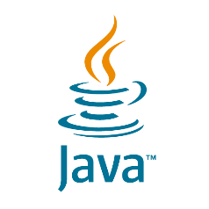
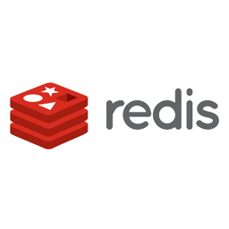



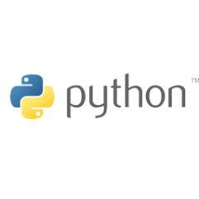




传统IT应用的挑战
ECS
OBS
服务器
虚拟化
Notes:
一个应用可能由多个服务组成，每个服务都有其独特的依赖。同时应用可能会需要部署到多种不同的环境中。这使得一个应用在“开发-测试-部署-运维”的过程中需要进行大量的运行环境适配工作。

Slide 109
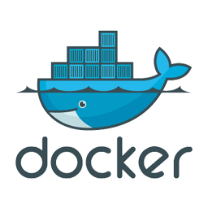
Docker项目的创新
Docker镜像：
  容器镜像打包了应用及其依赖（包含完整操作系统的所有文件和目录）。
  容器镜像包含了应用运行所需要的所有依赖。只需在隔离的“沙盒”中运行该镜像，无需进行任何修改和配置即可运行应用。
  容器镜像核心在于实现应用及其运行环境整体打包以及打包格式统一。实现本地环境与云端环境的高一致性。
ECS
OBS
服务器
虚拟化
Notes:
Docker镜像实际上是对应用运行的操作系统进行打包，保证了本地环境和云端环境的高度一致。将运维人员从一遍又一遍的重复工作中解放出来。

Slide 110


Docker项目介绍
2013年，dotCloud公司将Docker项目开源。
Docker项目：
  GitHub上开发的Moby开源项目的一部分。
  遵循Apache License 2.0许可证协议。
  Go语言编写。
Docker是一个开源的引擎，可以轻松的为任何应用创建一个轻量级的、可移植的、自给自足的容器。
Docker公司目前推出两个版本：
  Docker CE（社区版）
  Docker EE（企业版）
旧logo
新logo
Notes:
Docker公司的前身是dotCloud公司。dotCloud公司在2013年3月决定开源其容器项目Docker。2017年，Docker项目改名为Moby项目。
Docker一词源自英语dock worker，意味码头工人，即从船上装卸货物的人。
Docker已加入Linux基金会，遵循Apache 2.0协议。
Docker是一种实现打包、输送、运行任意应用的容器解决方案。构建了方便快捷的“Build, Ship and Run”流程，它可以统一整个开发、测试和部署的环境和流程，极大地减少运维成本。
注：图片来自github和docker官网。

Slide 111

容器是什么
定义：容器是容器image运行时的实例。
通俗的理解：软件界的集装箱（隔离、封装）。
不需关心容器里的内容，是一种标准的运输方式。
Container
running job
APT-GET
filesystem
writable layer
Image:ubuntu
da6e913ab8d1
运输业
Container
Notes:
容器并非一个新的概念，但是Docker在对容器进行封装后，与集装箱的概念对应起来了。之所以被称为“软件界的创新和革命”，是因为这将改变软件的开发、部署形态，降成本提效率。Docker把容器推广到了全世界。
容器技术兴起的另一个重大原因是Linux良好的生态。
除了Docker项目之外，还存在其他容器。如：CoreOS公司的rkt，Google公司的Imctfy（已关停）
CoreOS已在2018年1月，被RedHat收购。

Slide 112
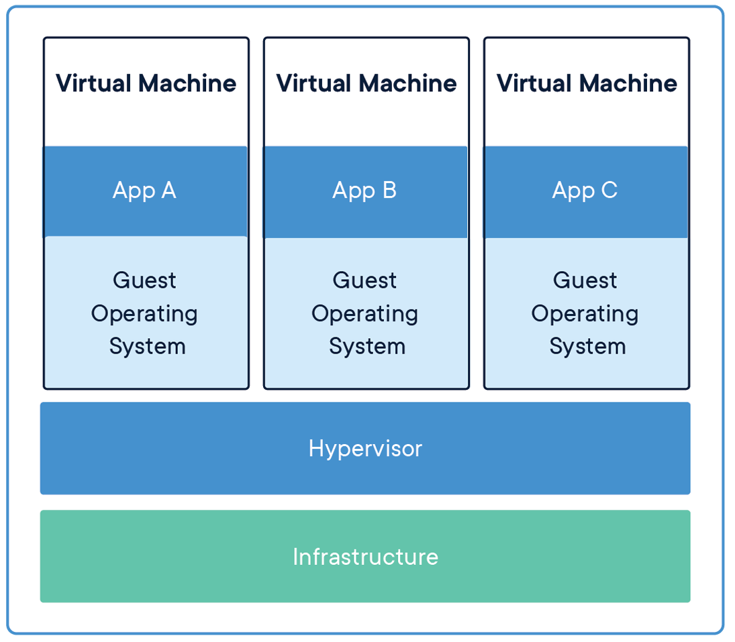
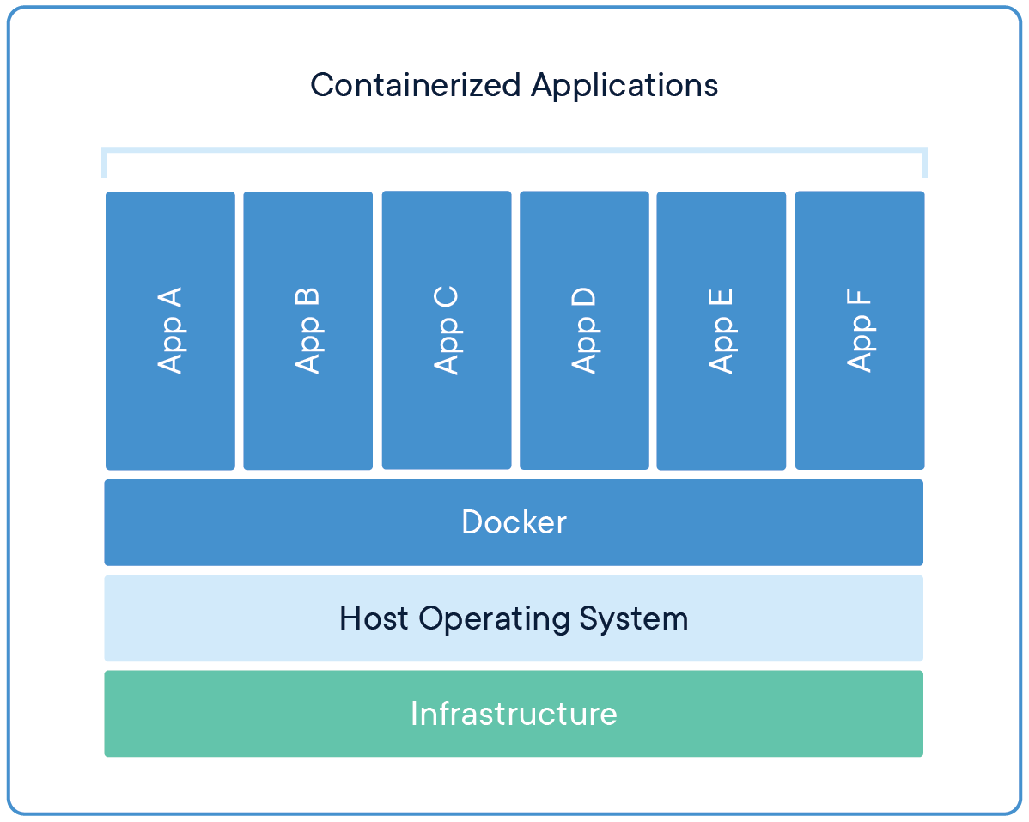
Container VS VM (1)
Notes:
注，图片来自docker官网。

Slide 113
Container VS VM (2)
 | 容器 | 虚拟机
启动速度 | 秒甚至毫秒启动 | 数秒至数十秒
系统内核 | 共享内核 | 不共享内核
实现技术 | 利用Linux内核技术Namespace/Cgroup等实现。 | 依赖虚拟化技术实现，由Hypervisor层实现对资源的隔离
隔离效果 | 进程级别的隔离 | 系统资源级别的隔离
资源消耗（性能） | 容器中的应用只是宿主机上的一个普通进程 | 使用虚拟化技术，就会有额外的资源消耗和占用
资源调用 （敏捷性） | 应用进程直接由宿主机OS管理 | 应用进程需经过Hypervisor的拦截和处理，才能调用系统资源
运行数量 | 一台服务器上能启动1000+容器 | 一台服务器上一般不超过100台虚拟机
应用 | DevOps、微服务等 | 用于硬件资源划分
镜像 | 分层镜像 | 非分层镜像
Notes:
Container相对于VM的优势主要在其敏捷性和性能上。

Slide 114

CNCF基金会
CNCF基金会：Cloud Native Computing Foundation
  隶属于Linux Foundation
  致力于云原生（Cloud Native）技术的普及和可持续发展。
CNCF基金会下的明星项目
  Kubernetes
  Prometheus
  Fluentd
  CNI
  gPRC
Notes:
2015年7月，Google、RedHat等牵头成立CNCF基金会，CNCF基金会隶属于Linux基金会。
注，图片来自CNCF官网。

Slide 115
虚拟化技术
OpenStack
容器技术
  容器技术发展
  容器技术基础
  容器编排技术

Slide 116

OCI容器规范
OCI：Open Container Initiative
  隶属于Linux Foundation
  旨在创建容器格式和容器runtime的开放行业标准
runtime-spec
OCI容器规范
image-spec
Notes:
OCI成立
2015年6月22日，Docker、CoreOS、Google、RedHat等共同发布：Docker公司将Libcontainer捐出并改名RunC项目，交由OCI管理。以RunC为依据，共同制定一套容器格式和运行时的开放行业标准。
OCI规范实际上将runtime和容器镜像从Docker项目中剥离。
参考：https://www.opencontainers.org/about
注，图片来自docker官网。

Slide 117
Runtime
OCI下的Runtime规范旨在指定容器的配置、执行环境和生命周期。
Runtime是对容器运行时的相关状态和操作进行管理的工具。Runtime定义了如下规范对容器进行管理：
Runtime工具
  runC是Docker公司2015年发布的符合OCI规范的runtime工具。
    runC由Libcontainer演变而来。
  业界其他runtime工具有Linux上的LXC，CoreOS的rkt等。
 | 内容
bundle.md (Filesystem Bundle ) | bundle中包含了运行容器所需要的所有信息，主要是config.json文件和rootfs。Runtime根据bundle启动容器。
config.md | 包含对容器实施标准操作所必需的元数据，存放于config.json文件中。如oci版本、rootfs路径、mount目录、process、platform、容器hostname等。
config-linux.md | Linux平台上对config.md的扩展，内容也包含在config.json文件中。如namespace、devices、cgroupPath、resources、sysctl、readonlyPaths等。
runtime.md | 定义了3部分内容：容器状态（如status、pid等）、容器相关操作（如create、kill等）、容器生命周期。
runtime-linux.md | 是Linux平台上对runtime.md的补充。
Notes:
在通信上，Docker并不会直接与内核交互，它是通过一个更底层的工具与内核交互。
Libcontainer：Docker公司发布的容器运行时库（lib库）。RunC由Libcontainer演变而来。
Libcontainer主要功能：容器创建和初始化、容器生命周期管理。
Libcontainer工作过程：简单概况为，Docker收集和整理运行一个容器所需的信息，这些信息最终将汇总在一个Config结构体中。libcontainer根据Config中的信息创建容器，并在后续进行容器生命周期管理。
LXC：Linux Container
注：上表只列出Linux容器相关的Runtime规范。
参考：https://github.com/opencontainers/runtime-spec/blob/master/spec.md

Slide 118
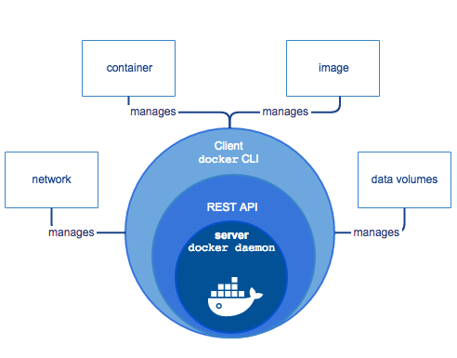
Docker Engine介绍
Notes:
Docker主要指容器引擎，即Docker engine。
Docker Engine是一个Client/Server应用程序。Docker engine主要组件有3部分：
服务器：是一个长期运行的程序，称为daemon进程。
Docker daemon用于创建和管理docker对象，如容器镜像、容器、网络、卷。
命令行界面客户端（docker CLI）：
CLI使用Docker REST API通过脚本或直接的CLI命令与Docker daemon交互。
一个REST API：Client可以用它来与daemon进程通信交互。
注，图片来自docker官网。

Slide 119
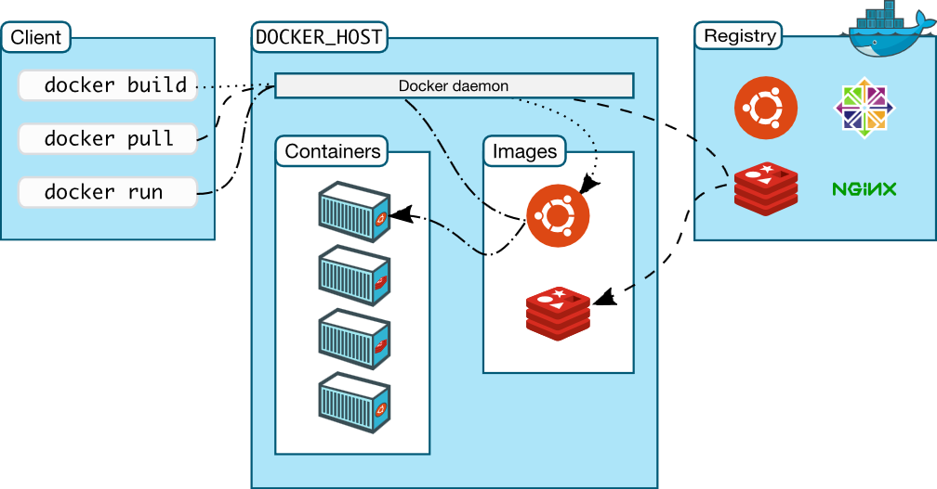
Docker架构
Notes:
本页主要介绍Docker架构中，各个组件如何协同工作。
Docker Client：Docker是个采用的C/S架构的应用程序。Docker Client一般通过Docker command来发起请求。在用户界面，支持用户与Docker Daemon之间通信。
Docker daemon：简单地说，Docker daemon实现的功能就是接收客户端发来的请求，并实现请求所要求的功能，同时针对请求返回相应的结果。Docker daemon是驱动整个Docker功能的核心引擎。在功能的实现上，Docker daemon涉及了容器、镜像、存储等多方面的内容，涉及多个模块的实现和交互。
Containers：
容器以镜像为基础，同时又为镜像提供了一个标准和隔离的运行环境。
Docker的容器就是“软件界的集装箱”，可以安装任意的软件和库文件，做任意的运行环境配置。开发及运维人员在转移和部署应用的时候，不需关心容器里装了什么软件，也不需了解它们是如何配置的。
Docker Image：与容器相对应，如果说容器提供了一个完整的、隔离的运行环境，那么镜像则是这个运行环境的静态体现。
Registry：Registry是一个存放镜像的仓库。Registry本身也是一个单独的开源项目，企业可使用Registry镜像搭建私有仓库。
注，图片来自docker官网。

Slide 120
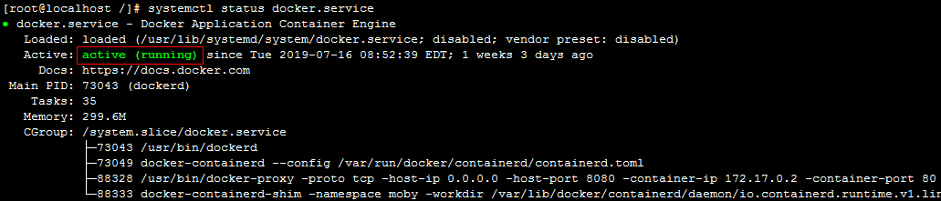
查看docker服务状态
查看Docker engine状态

Slide 121
虚拟化技术
OpenStack
容器技术
  容器技术发展
  容器技术基础
  容器编排技术

Slide 122
什么是容器编排？
支持应用程序的容器的部署和组织称为容器编排，这是通过容器编排工具完成的。
典型的容器编排平台的基本特征包括:
  调度
  资源管理
  服务发现
  健康检查
  自动伸缩
  更新和升级
Notes:
我们之前提到的一个编排器的六个主要特征体现在Kubernetes中的以下方面中：
调度：Kubernetes调度程序确保在任何时候都可以满足对基础设施上的资源的需求。
资源管理：在Kubernetes的环境中，资源是编排器可以实例化和管理的逻辑结构，例如服务或应用程序部署。
服务发现：Kubernetes支持共享系统的服务，可以通过名称来发现。这样，包含服务的pods可以在整个物理基础结构中分布运行，而不必保留网络服务来定位它们。
健康检查：Kubernetes利用称为“活性探针”和“就绪探针”的功能，给编排器提供应用程序状态的周期性的指示。
自动伸缩：使用Kubernetes，当一个pod的指定CPU资源未被充分利用时，pod自动伸缩器能自动生成更多的副本。
更新/升级：一个自动化的滚动升级系统使每个Kubernetes的部署保持更新和稳定。

Slide 123

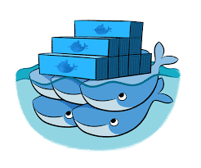
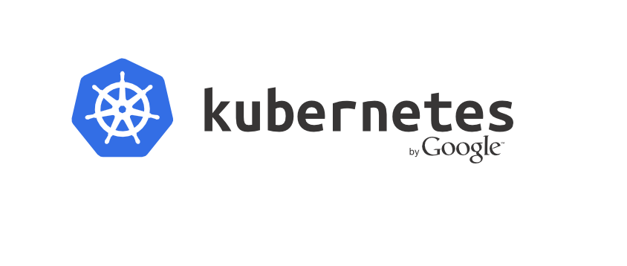
容器集群管理三巨头

Slide 124
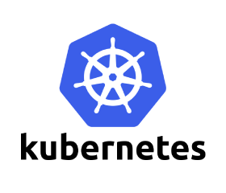
什么是Kubernetes？
Kubernetes诞生于2014年，是Google根据15年大规模集群管理经验积累结合Docker技术向业界开源的容器编排管理技术；
推出后凭借其开放的开源生态，吸引了Redhat、Vmvare、华为等业界顶级公司的参与，共同打造成了容器编排技术的事实标准；
2015年这些业界顶级公司成立了CNCF云原生基金会， 成为云计算领域的顶级开源组织。

Slide 125
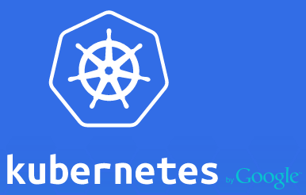
Kubernetes架构
Internet
防火墙
kubectl（用户命令）
kubelet
kube-proxy
节点/Node
主控节点/Master
Docker
认证/授权
Pod
Pod
Pod
API
API服务器
（REST，提供对pods, services, rep. controllers等的CRUD）
分布式可监控存储
（由etcd实现）
cAdvisor
容器
…
容器
cAdvisor
容器
容器
调度执行器
cAdvisor
容器
容器
kubelet
kube-proxy
节点/Node
调度器
控制器管理器
Endpoints控制器
调度器
主节点组件
合设，或者根据集群大小分布到不同的机器上
节点控制器
Docker
副本控制器
Pod
Pod
Pod
cAdvisor
容器
…
容器
cAdvisor
容器
容器
cAdvisor
容器
容器
Notes:
Kubernetes是Google开源的容器集群管理系统；它构建在Docker技术之上，为容器化的应用提供资源调度，部署运行，服务发现，扩容缩容等一整套功能，本质上是基于容器技术的Micro-PaaS平台，Kubernetes的灵感来源于Google内部的Borg系统
将Docker容器宿主机组成集群，统一进行资源调度，自动管理容器生命周期，提供跨节点服务发现和负载均衡；更好的支持微服务理念，划分、细分服务之间的边界，比如lablel、pod等概念的引入
Kubernetes是CNCF社区最核心的开源项目，为容器化的应用提供资源调度，部署运行，服务发现，扩容缩容等一整套功能，是容器技术事实上的行业标准。

Slide 126
Kubernetes的几个重要概念 (1)
Cluster ：
  Cluster 是计算、存储和网络资源的集合，Kubernetes 利用这些资源运行各种基于容器的应用。
Master ：
  Master 是 Cluster 的大脑，它的主要职责是调度，即决定将应用放在哪里运行。Master 运行 Linux 操作系统，可以是物理机或者虚拟机。为了实现高可用，可以运行多个 Master。
Node ：
  Node 的职责是运行容器应用。Node 由 Master 管理，Node 负责监控并汇报容器的状态，并根据 Master 的要求管理容器的生命周期。Node 运行在 Linux 操作系统，可以是物理机或者是虚拟机。
Pod ：
  Pod是 Kubernetes 的最小工作单元。每个 Pod 包含一个或多个容器。Pod 中的容器会作为一个整体被 Master 调度到一个 Node 上运行。
Notes:
Kubernetes 引入 Pod 主要基于下面两个目的：
可管理性。有些容器天生就是需要紧密联系，一起工作。Pod 提供了比容器更高层次的抽象，将它们封装到一个部署单元中。Kubernetes 以 Pod 为最小单位进行调度、扩展、共享资源、管理生命周期。
通信和资源共享。
Pod 中的所有容器使用同一个网络 namespace，即相同的 IP 地址和 Port 空间。它们可以直接用 localhost 通信。同样的，这些容器可以共享存储，当 Kubernetes 挂载 volume 到 Pod，本质上是将 volume 挂载到 Pod 中的每一个容器。

Slide 127
Kubernetes的几个重要概念 (2)
Controller
  Kubernetes 通常不会直接创建 Pod，而是通过 Controller 来管理 Pod 的。Controller 中定义了 Pod 的部署特性，比如有几个副本，在什么样的 Node 上运行等。为了满足不同的业务场景，Kubernetes 提供了多种 Controller，包括 Deployment、ReplicaSet、DaemonSet、StatefulSet、Job 等。
Service
  Kubernetes Service 定义了外界访问一组特定 Pod 的方式。Service 有自己的 IP 和端口，Service 为 Pod 提供了负载均衡。
  Kubernetes 运行容器（Pod）与访问容器（Pod）这两项任务分别由 Controller 和 Service 执行。
Notes:
Deployment 是最常用的 Controller
ReplicaSet 实现了 Pod 的多副本管理。使用 Deployment 时会自动创建 ReplicaSet，也就是说 Deployment 是通过 ReplicaSet 来管理 Pod 的多个副本，我们通常不需要直接使用 ReplicaSet
DaemonSet 用于每个 Node 最多只运行一个 Pod 副本的场景。正如其名称所揭示的，DaemonSet 通常用于运行 daemon
StatefuleSet 能够保证 Pod 的每个副本在整个生命周期中名称是不变的。而其他 Controller 不提供这个功能，当某个 Pod 发生故障需要删除并重新启动时，Pod 的名称会发生变化。同时 StatefuleSet 会保证副本按照固定的顺序启动、更新或者删除。
Job 用于运行结束就删除的应用。而其他 Controller 中的 Pod 通常是长期持续运行。
Service
Deployment 可以部署多个副本，每个 Pod 都有自己的 IP，外界如何访问这些副本呢？通过 Pod 的 IP 吗？
要知道 Pod 很可能会被频繁地销毁和重启，它们的 IP 会发生变化，用 IP 来访问不太现实。答案是 Service。
Kubernetes Service 定义了外界访问一组特定 Pod 的方式。Service 有自己的 IP 和端口，Service 为 Pod 提供了负载均衡。
Kubernetes 运行容器（Pod）与访问容器（Pod）这两项任务分别由 Controller 和 Service 执行。

Slide 128
Kubernetes基本概念 : Cluster
是计算、存储和网络资源的集合。
完整的、自治的、可正常运行工作负载的节点集合，包括管理节点和工作节点。
kubectl
API Server
scheduler
Replication
controller
Master
Distributed
storage
etcd
kubelet
cAdvisor
proxy
kubelet
cAdvisor
proxy
lables
lables
lables
lables
pod
pod
pod
pod
Minion
Minion
Notes:
完整的、自治的、可正常运行工作负载的节点集合，包括管理节点和工作节点。

Slide 129
Kubernetes Master
API server接收请求，如认证、鉴权等工作；
Scheduler负责任务调度工作；
Controller负责策略引擎，针对不同的工作负载执行不同的策略，如无状态应用，有状态应用等。
etcd 负责保存 Kubernetes Cluster
的配置信息和各种资源的状态信息。
API
API
Server
Scheduler
Controller
UI
API Server
CLI
etcd
Notes:
master运行linux操作系统，可以是物理机或者虚拟机上。为了实现高可用，可以运行多个master。

Slide 130

Kubernetes基本概念 - POD (1)
在Kubernetes中，pods是能够创建、调度、和管理的最小部署单元，是一组容器实例的集合
同一个Pod里的容器共享同一个网络命名空间，IP地址及端口空间和卷。
从生命周期来说，Pod是短暂的而不是长久的应用。Pods被调度到节点，保持在这个节点上直到被销毁。
Pod的本质，实际上就是在扮演基础设施里“虚拟机”的角色；而容器，则是这个虚拟机里运行的用户程序。
Node
Container
Container
Container
Pod
Pod
Pod
localhost
Pod
Container1
Container2
Container3
Notes:
POD翻译成中文就是豌豆荚的意思，我们知道在一个豌豆荚里可以有很多豌豆，这些豌豆就是一个个的容器实例。
为什么kubernetes要设计pod这个逻辑概念？
设想一个场景，假如有两个容器它们关联关系非常紧密，你希望将他们同时部署在一台服务器上，这时候假设你的集群里有两台服务器，一台满足两个容器同时部署的条件，而另外一台不满足，从资源调度平台的角度来讲（比如swarm），很有可能就将这两个业务联系很紧密的容器拆开部署在不同的服务器上，但是kubernetes会从业务角度出发，如果你选择将两个业务联系很紧密的容器放在一个pod中，那么上述情况只会发生一个结果，也就是该pod会被调度到满足条件的那台，而不会进行拆分

Slide 131
Kubernetes 控制器 - ReplicaSet
ReplicaSet - 副本控制器
  确保Pod的一定数量的份数(replica)在运行。如果超过这个数量，控制器会删除一些，如果少了，控制器会启动一些。
  ReplicaSet用于解决pod的扩容和缩容问题（作业副本和水平扩展）。
  通常用于无状态应用
Node
Node
Container
Container
Container
Pod
Pod
Pod
Master
ReplicaSet
Notes:
实现了Pod的多副本管理，，也就说Deployment是通过ReplicaSet来管理Pod的多副本，我们通常不需要直接使用ReplicaSet使用Deployment会自动创建ReplicaSet

Slide 132
Kubernetes 控制器 - Deployment
Deployment即在K8S中部署的无状态的应用：
  典型应用代表：Nginx，Tomcat
  不必为应用保持状态/持久化数据
  每个实例对于同一个请求响应的结果完全一致
  实例重启会丢失运行态数据
How are updates handled?
Rolling/recreation
Deployment
ReplicaSet
How many Pods
should run?
Node seiector
Service labels
Pod Spec
Container
Spec
Container
Spec
Docker image
Environment variables
Storage Claims
Notes:
kubernetes一般不会直接创建pod，而是通过controller管理pod的。controller中定义了pod的部署特性，比如有几个副本，在什么样的node上运行等。为了满足不同业务场景，kubernetes提供了多种controller，包括Delopoyment、Replic
容器应用部署的时候根据其特点，k8s对齐进行了封装，对于无状态应用，一般使用deployment对象，k8s通过deployment控制器进行管理。
无状态应用的本质就是一个应用的多个实例之间完全没有区别，每个请求在不同的实例返回的结果都是一样的，k8s对他们的处理也是随机的，比如缩容
如果重启了无状态应用，由于其不需要对接持久化存储，应用产生的数据（如果有）是不会保存下来的，因为k8s的重启会杀掉这个容器重新拉起一个新的容器
无状态应用也就是deployment在k8s的实践中是使用最多的一种对象。

Slide 133
Kubernetes 控制器 - StatefulSet
StatefulSet—有状态应用
  典型应用代表：mysql，redis
  每个实例具有唯一的网络标识符
  生命周期的操作将有序的在不同实例进行
  一般会挂载持久化存储保证数据持久性
Node
Node
Container-1
Container-2
Container-3
Pod
Pod
Pod
Master
StatefulSet
Notes:
Stateful控制器的主要作用，就是使用pod模板创建pod的时候对它进行编号，并且按照编号顺序逐一完成创建工作。而当stateful的“控制循环”发现pod的“实际状态”与“期望状态”不一致，需要新建或者删除pod进行“调谐”的时候，它会严格按照这些pod编号的顺序，逐一完成这些操作。
有状态应用除了数据之外，每个实例都是一个独立的，比如mysql，会区分主从实例，那么在重启之类的操作的时候，每个实例的重启是有顺序的

Slide 134
Kubernetes 控制器 - DaemonSet
DaemonSet能够让所有（或者一些特定）的Node节点运行同一个pod。当节点加入到kubernetes集群中，pod会被（DaemonSet）调度到该节点上运行，当节点从kubernetes集群中被移除，被（DaemonSet）调度的pod会被移除，如果删除DaemonSet，所有跟这个DaemonSet相关的pods都会被删除
Node
Node
Container
Container
Pod
Pod
Master
DaemonSet
Notes:
适合场景：很多时候我们需要在一个区域的Node上都运行一个守护进程agent
例如：
每个Node上运行一个分布式存储的守护进程，例如glusterd，ceph
运行日志采集器在每个Node上，例如fluentd，logstash
运行监控的采集端在每个Node，例如prometheus node exporter，collectd等

Slide 135
Kubernetes关键概念 - Service
Service定义了pods的逻辑集合和访问这个集合的策略。Pods集合是通过定义Service时提供的Label选择器完成的；
Service的引入旨在保证pod的动态变化对访问端透明，访问端只需要知道service的地址，由service来提供代理；
Service的抽象使得前端客户和后端Pods进行了解耦；
Kubernetes Services支持TCP和UDP协议，默认是TCP；
Kubernetes支持两种基本的服务发现方法：环境变量和DNS。
A
Service A
select “A”
http://service-a
Pod
B
Service
Pod
A
Pod
Pod
Pod
Service B
select “B”
http://service-b
B
A
Pod
Deployment
Pod
Notes:
我们不应该期望 Kubernetes Pod 是健壮的，而是要假设 Pod 中的容器很可能因为各种原因发生故障而死掉。Deployment 等 controller 会通过动态创建和销毁 Pod 来保证应用整体的健壮性。换句话说，Pod 是脆弱的，但应用是健壮的。
每个 Pod 都有自己的 IP 地址。当 controller 用新 Pod 替代发生故障的 Pod 时，新 Pod 会分配到新的 IP 地址。这样就产生了一个问题：
如果一组 Pod 对外提供服务（比如 HTTP），它们的 IP 很有可能发生变化，那么客户端如何找到并访问这个服务呢？
Kubernetes 给出的解决方案是 Service。

Slide 136
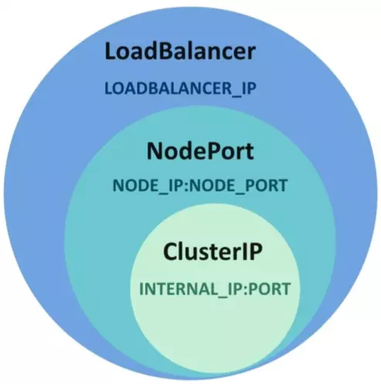
Service的类型
支持多种访问方式实现
  Cluster IP
  NodePort
  LoadBalancer
使用一个ClusterIP & NodePort，但是会向cloud provider申请映射到service本身的负载均衡。
除了使用cluster ip外，也将service的port映射到每个node的一个指定内部port上，映射的每个node的内部port都一样
使用集群内的私有ip
Notes:
除了 Cluster 内部可以访问 Service，很多情况我们也希望应用的 Service 能够暴露给 Cluster 外部。Kubernetes 提供了多种类型的 Service，默认是 ClusterIP。
Cluster: 使用集群内的私有ip
clusterIP主要在每个node节点使用iptables，将发向clusterIP对应端口的数据，转发到kube-proxy中。然后kube-proxy自己内部实现有负载均衡的 方法，并可以查询到这个service下对应pod的地址和端口，进而把数据转发给对应的pod的地址和端口。
NodePort
NodePort的原理在于在node上开了一个端口，将向该端口的流量导入到kube-proxy，然后由kube-proxy进一步导给对应的pod
LoadBalancer
LoadBalancer跟nodePort其实是同一种方式。区别在于LoadBalancer比nodePort多了一步，就是可以调用cloud provider去创建LB来向节点导流

Slide 137
本节简要介绍容器内容，详细内容请参考HCIP-Cloud Computing-Container认证教材及实验手册，资料获取链接：https://e.huawei.com/cn/talent/#/cert/product-details?certifiedProductId=23&authenticationLevel=CTYPE_CARE_HCIP&technicalField=PSC&version=1.0

